Slide 1
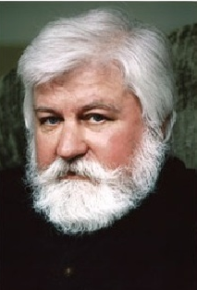
Муниципальное учреждение дополнительного образования
«Центр эстетического воспитания детей»
Республика Мордовия, город Саранск.
Методическая разработка
по изобразительному искусству
на тему:
«Сказочные миры
российского иллюстратора
Геннадия Константиновича Спирина».
Подготовила: Педагог дополнительного образования
студии изобразительного искусства
Павельева Елена Федоровна
Саранск 2024

Slide 2
Биография и информация.
Геннадий Спирин (род. 25 дек. 1948 года) — замечательный художник-иллюстратор из России. Он родился в Подмосковье, в Орехово-Зуеве, профильное образование получил в Москве. Будущий автор чудесных сказочных иллюстраций обучался в художественной школе при Академии Искусств, в дальнейшем поступил в художественно-промышленную Академию им. Г. С. Строганова, которую и закончил с успехом. За время учебы у Геннадия Спирина выработалась собственная уникальная манера, благодаря которой его акварели прекрасно узнаются и запоминаются.
Оформлением детской литературы художник занялся в 1979 году. Спустя некоторое время он покинул Россию и проживал в Германии, а в 90-х, по приглашению достаточно крупных и известных издательств Америки Philomel и Dial Press, отправился в США. Сейчас Геннадий Спирин проживает в штате Нью-Джерси, в городе Принстон, вместе с супругой и детьми: у пары есть трое сыновей. Он по-прежнему не оставляет любимую работу, иллюстрируя по несколько книг в течение года. Работы его находятся как в частных, так и в государственных собраниях (Пристонский университет, Миланский Музей искусств).
Особенности творчества художника-иллюстратора Геннадия Спирина: детская иллюстрация в исполнении этого великолепного мастера акварели — настоящее произведение искусства. Автор внушительного количества прекрасных работ в совершенстве владеет этой достаточно сложной техникой, умело сочетая ее с традиционной русской живописью. Кроме того, в картинах Геннадия явственно ощущается влияние гениальных художников прошлого, в частности, Альбрехта Дюрера, Питера Брейгеля Старшего, Ван Эйка, любимых Спириным еще со времен учебы. Его тщательно проработанные картины с множеством мельчайших деталей необыкновенно интересны, красочны и подробны. Они напоминают реалистичные пейзажи малых голландцев и полотна живописцев Ренессанса.

Slide 3
Биография и информация.
Известные картины художника-иллюстратора Геннадия Спирина: цикл работ к сказке о царе Салтане, сказкам Андерсена «Русалочка», «Дюймовочка», «Принцесса на горошине», «Гадкий Утенок» и прочим, роману «Путешествие Гулливера» Д. Свифта, рождественские серии и иллюстрации на библейские темы. Великолепны его пейзажи и анималистические картины, портреты друзей и близких, бытовые сцены. Российские читатели наверняка вспомнят иллюстрации Геннадия для замечательной детской книги «Черная Курица» Погорельского, а также для произведений русских классических писателей. Художник Геннадий Спирин — иллюстратор для знаменитости.
В 2003 году всемирно известная певица Мадонна представила широкой общественности свою первую детскую книгу — «Английские розы». Произведение имело большой успех: более восемнадцати недель находилось в списке бестселлеров по версии «Нью-Йорк Таймс». Вдохновившись, певица написала одну за другой еще несколько поучительных, забавных и интересных книжек. Всего в серии для дошкольников вышло шесть произведений, оформлением которых занимались многие известные художники: Стейси Петтерсон, Лорен Лонг, Ольга и Андрей Дудины. Кроме того, одну из сказок иллюстрировал Джеффри Фулвимари — знаменитый ученик культового деятеля искусств Энди Уорхола.
Сказка «Яков и семеро разбойников», третья в цикле, была написана в 2004 году. Иллюстрации к ней созданы Геннадием Спириным. Выбирала автора лично Мадонна, и вряд ли этот выбор был случайным.
События, описанные в книге, протекают в небольшом городке в восточной части Европы, время действия — восемнадцатое столетие. И герои, и эпоха вполне соответствуют сюжетам картин любимых Спириным голландских и немецких живописцев, а также его собственным произведениям. Поэтому нет ничего удивительного в том, что иллюстрации Геннадия к сказке Мадонны получились такими завораживающими, удивительно теплыми и красочными, идеальными для поддержания общей атмосферы чудесной книги о добре и сострадании.

Slide 4
Удивительный мир образов, созданных Геннадием Спириным наполнен тайной, душевной теплотой и необычайно тонкими орнаментами. Его работы хочется рассматривать до бесконечности. Не зря они так полюбились не только у нас, но и на Западе.
Художника отличает супер реализм, детальность прорисовки, каждого персонажа, даже самого нереального, он наделяет своим характером. А в своих иллюстрациях он создаёт фантастический мир сказки в сказке.
Наверное именно это своеобразие и русская упертость на своём, помогли в своё время художнику, поставить на место Мадонну и её помощников, заказавших ему иллюстрации к её сказке.
Детская иллюстрация в исполнении великолепного мастера акварели Геннадия Спирина уже давно признана настоящим произведением искусства. Работает художник над сказками и классических авторов, и современных, и, разумеется, пришедшими из глубины веков - народными. За длительную творческую карьеру его акварели получили огромное множество наград и премий. Его оригинальные рисунки иллюстраций хранятся в государственных, частных и корпоративных коллекциях, в том числе в Музее Искусств в Милане (Италия), в библиотеке Принстонского университета (США).

Slide 5
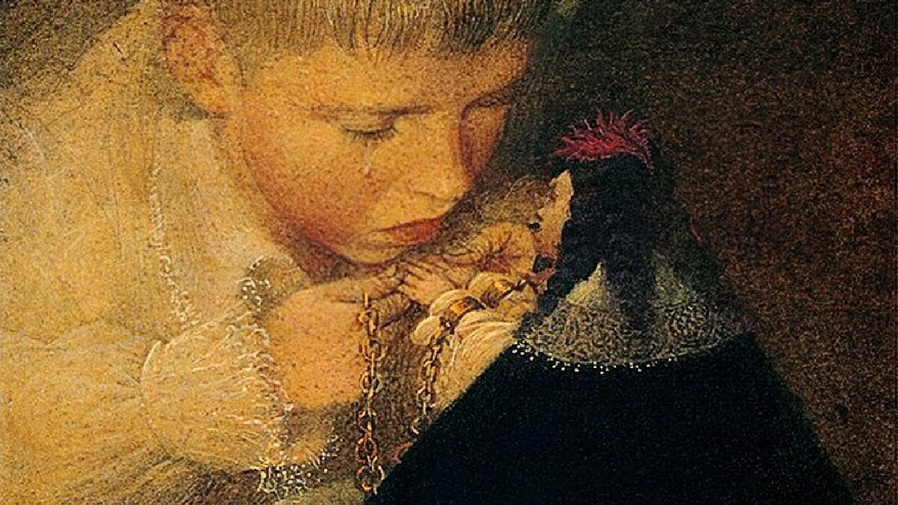
Фрагмент иллюстрации к сказке «Черная курица».
(Фото 1)

Slide 6
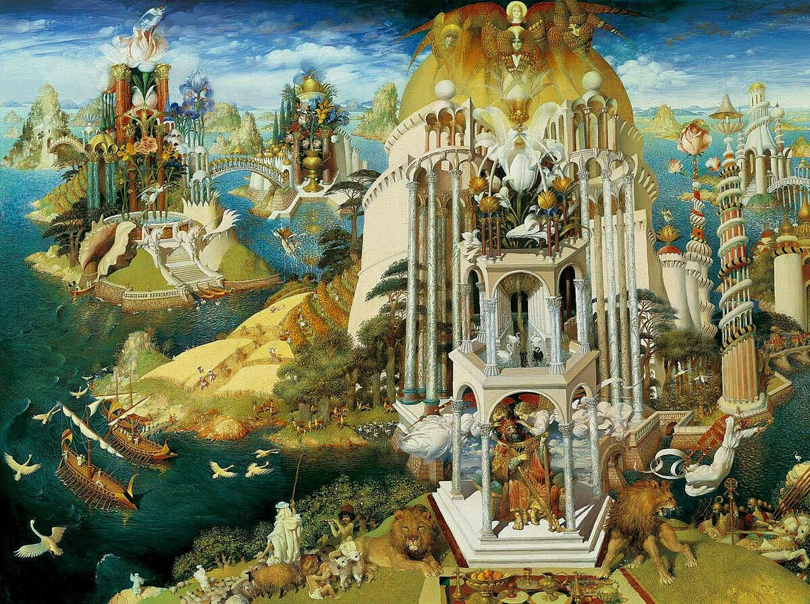
(Фото 2)

Slide 7
Еще в юности Геннадий, в совершенстве овладев достаточно сложными приемами в акварельной технике, Спирин умело сочетал ее с традиционной русской живописью. Его тщательно проработанные картины с множеством мельчайших деталей, напоминающие реалистичные пейзажи голландцев и картины живописцев Ренессанса, всегда необыкновенно интересны и для малышей, и для взрослых.
На сегодняшний день Геннадий Спирин проживает в штате Нью-Джерси, в городе Принстон. Эта страна вполне пришлась художнику по душе. Однако Спирин и в Америке остался Спириным. «Тут никто ко мне не лезет»,- говорил, улыбаясь, художник. Ведь когда-то уехал из России только для того, чтобы жить, дышать и творить свободно.
Так и не выучив за много лет английского, живет Спирин в Америке, превратившейся для него в средневековый глухой лес. Его дом в Принстоне напоминает чем-то избу отшельника, а он сам - человек глубоко верующий, упрямый и нелюдимый, с косматой бородой - стал похожим на лешего.
И по сей день художник-сказочник, невзирая на свой почтенный век, продолжает заниматься любимым делом, иллюстрируя в течение года по несколько изданий.
Сложно в нашем обзоре перечислить все литературные произведения, к которым Геннадий Спирин на протяжении творческой карьеры создал свое уникальное оформление. Но на некоторых все же хотелось бы остановиться, а именно на тех, которые были отмечены на международных конкурсах и прославили художника.
И по сей день художник-сказочник, невзирая на свой почтенный век, продолжает заниматься любимым делом, иллюстрируя в течение года по несколько изданий.

Slide 8
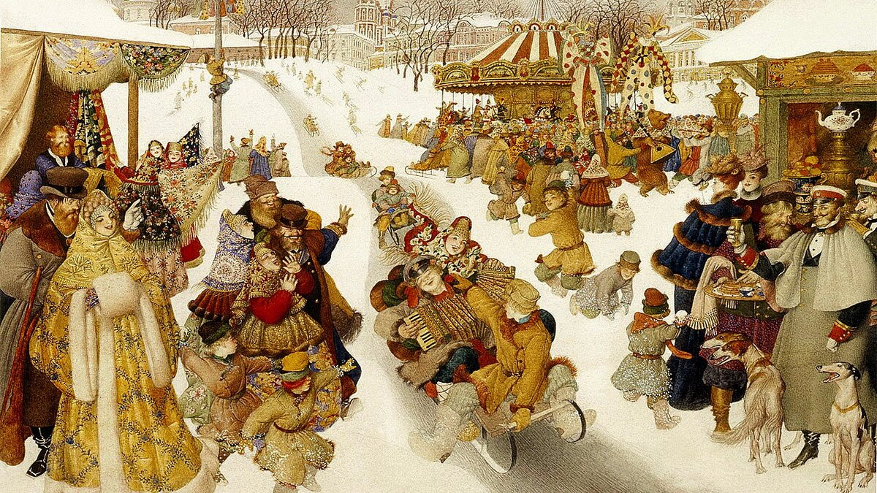
«Русская зима».
(Фото 3)

Slide 9
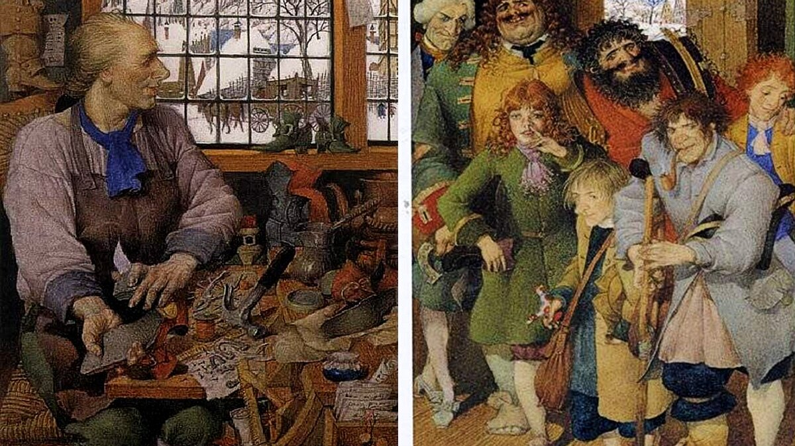
Иллюстрации к сказке Мадонны "Яков и семеро разбойников"
(Фото 4)

Slide 10
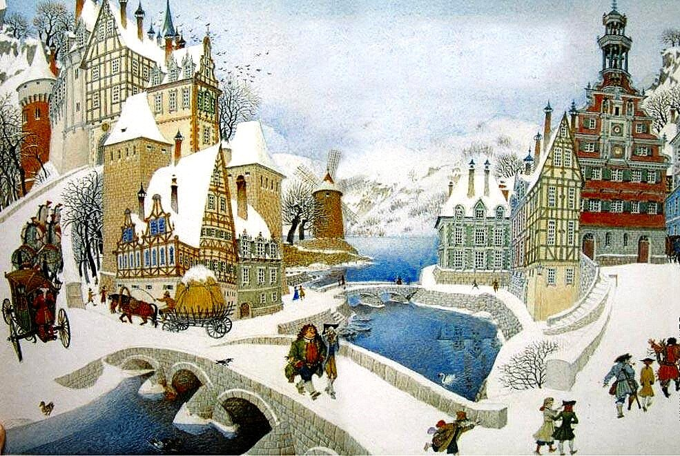
"Яков и семеро разбойников".
(Фото 5)

Slide 11
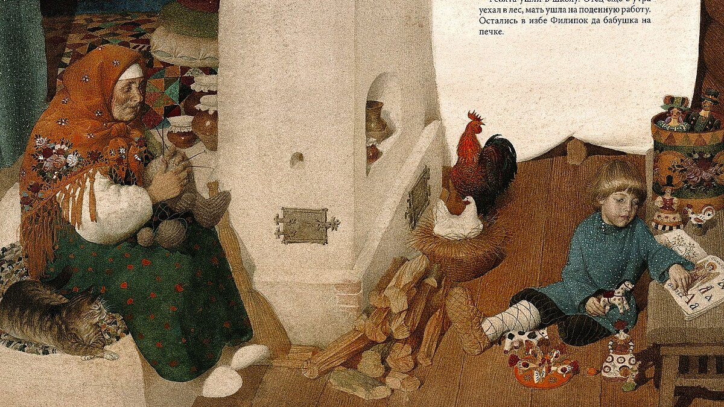
"Филипок"
(Фото 6)
Автор удивительно точно подмечает и передаёт детали быта и настроение своих героев, от этого его рисунки кажутся ещё реалистичнее и душевнее.

Slide 12
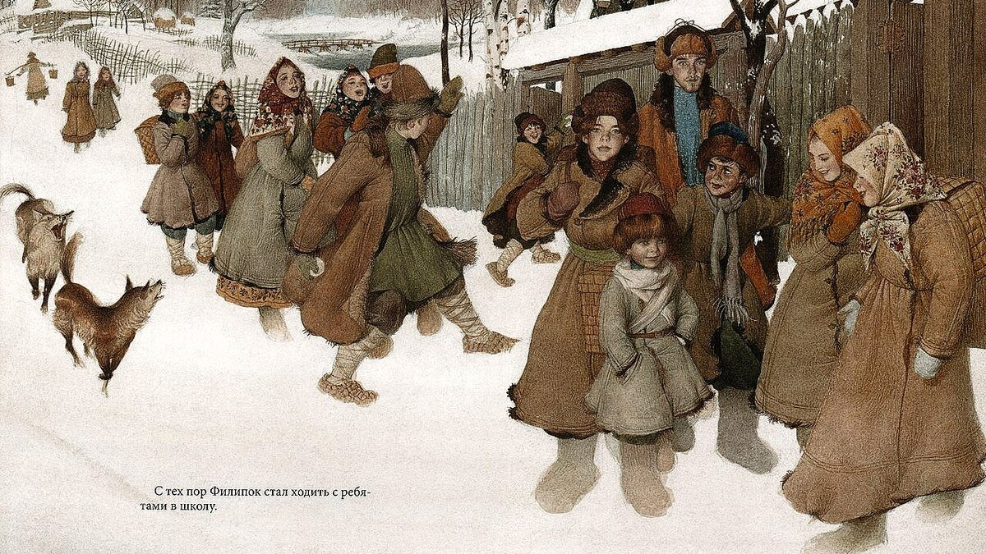
"Филипок"
(Фото 7)

Slide 13
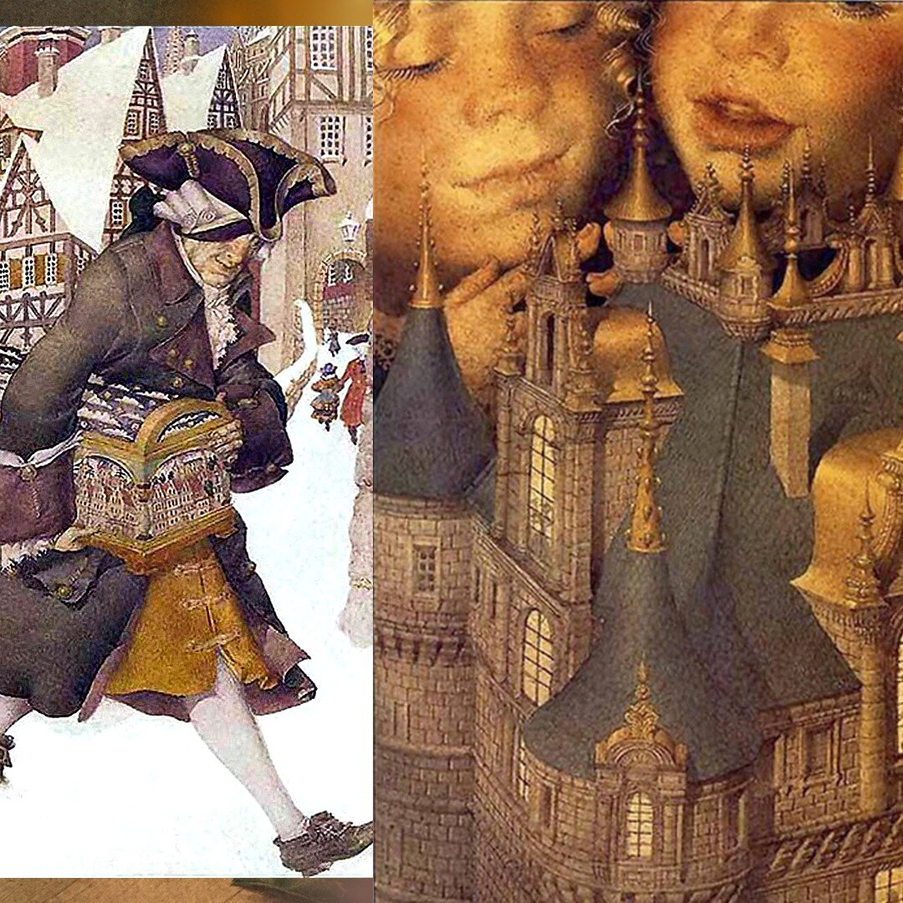
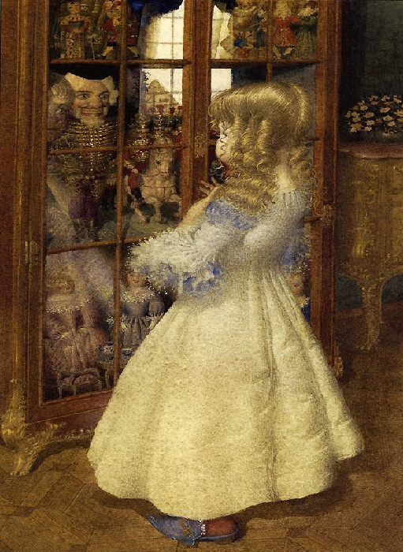
"Щелкунчик"
(Фото 8) (Фото 9)

Slide 14
Критики всегда с восхищением отзывались о творчестве российского кудесника-сказочника, использующего кисть, вместо волшебной палочки.
«...Работы художника напоминают Северный Ренессанс. Он включает богатые, глубокие, золотые, синие и темно-красные цвета, подобно Рафаэлю, во многие из своих иллюстраций. Микроскопическая точность его реализма напоминает великого фламандца Яна ван Эйка в то время как невероятное графическое мастерство близко к Альберту Дюреру …».
Сам же художник еще со студенческой скамьи считал своими кумирами средневековых гениев - русского иконописца Андрея Рублева и голландца Питера Брейгеля

Slide 15
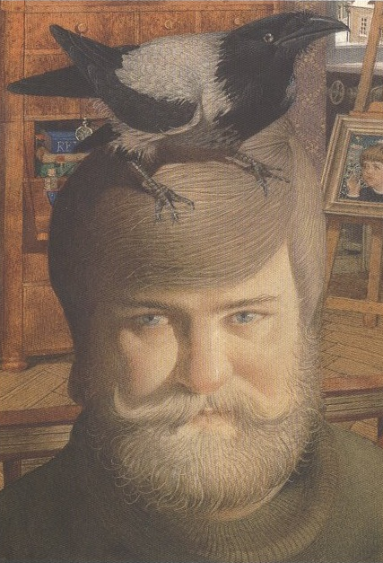
«Автопортрет художника».
(Фото 10)

Slide 16
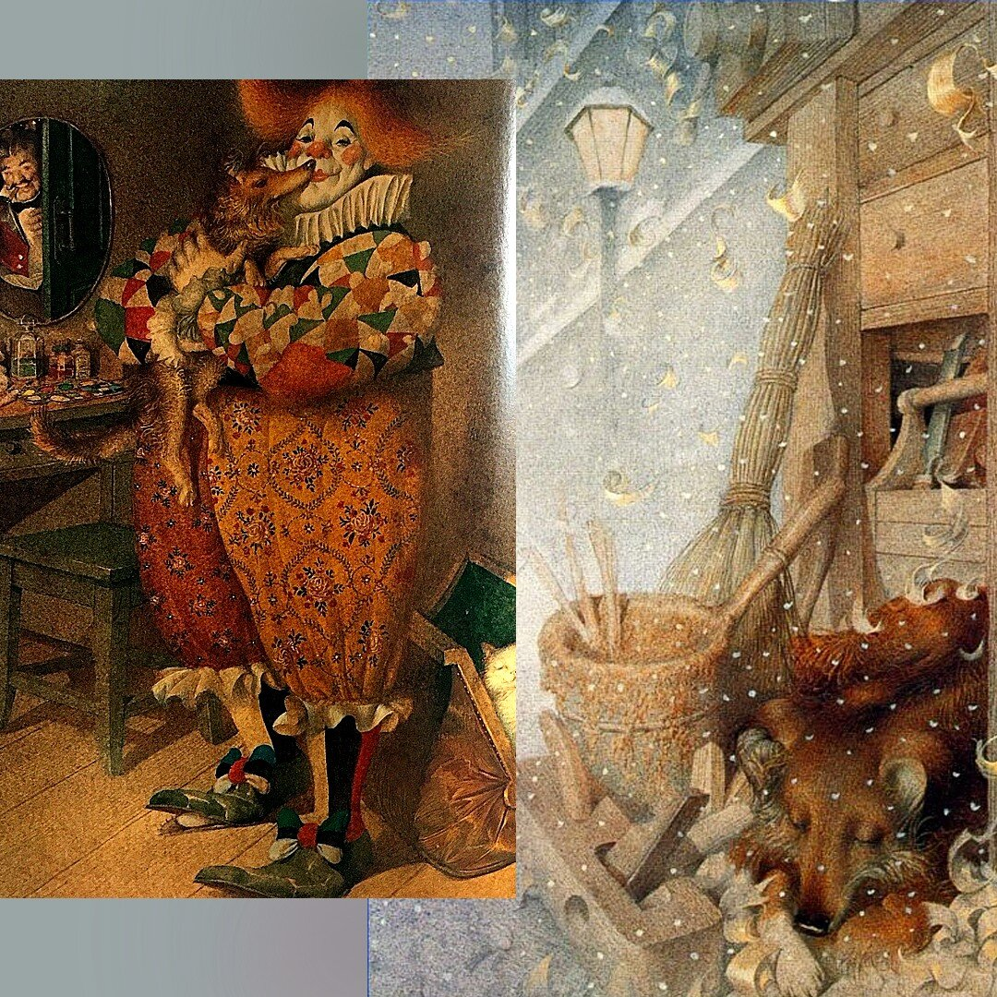
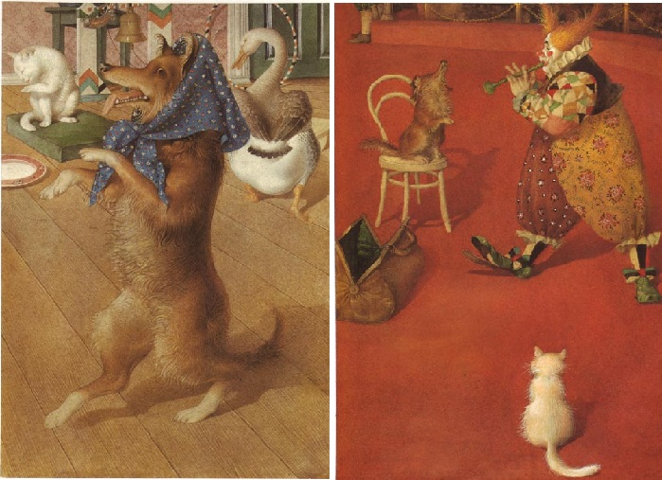
"Каштанка"
(Фото 11) (Фото 12)

Slide 17
В 1983 году на биеннале в Братиславе за книгу «Гномы и сиротка Марыся» - Спирин получил "Gold Apple Award". В 1990-м в Австрии - был отмечен государственной премией за «Емелю». В 1991-м - художник взял первый приз "Fiera di Bologna" за «Сорочинскую ярмарку» Николая Гоголя. С 1992-го был награжден четырьмя золотыми медалями от Общества Иллюстраторов в Нью-Йорке за «Ботинок и Стеклянная гора» (1992), «Маленькие лебеди» (1993), «Принцесса Лягушка» (1994) и «Сказка о Царе Салтане» (1996). В 1994 - Первый приз «Premi Internacional D'Illustracio», Барселона, Испания за «Каштанку».

Slide 18
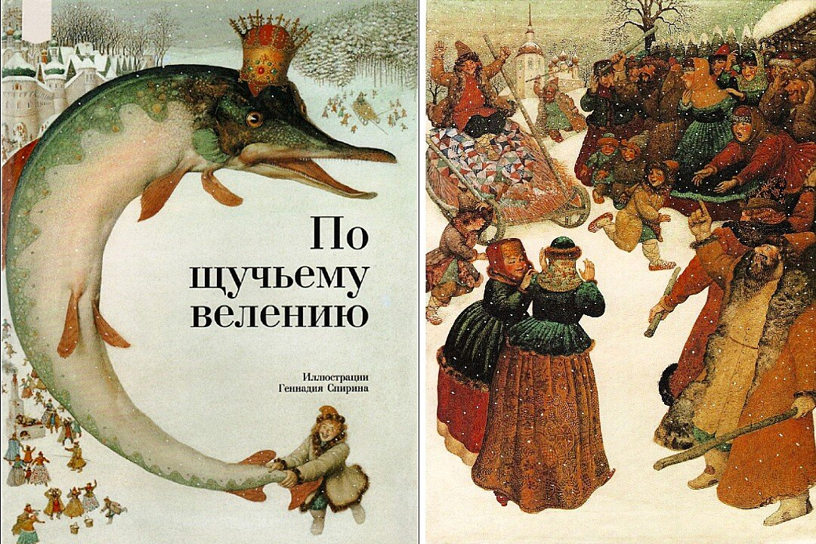
«По щучьему велению»
(Фото 13)

Slide 19
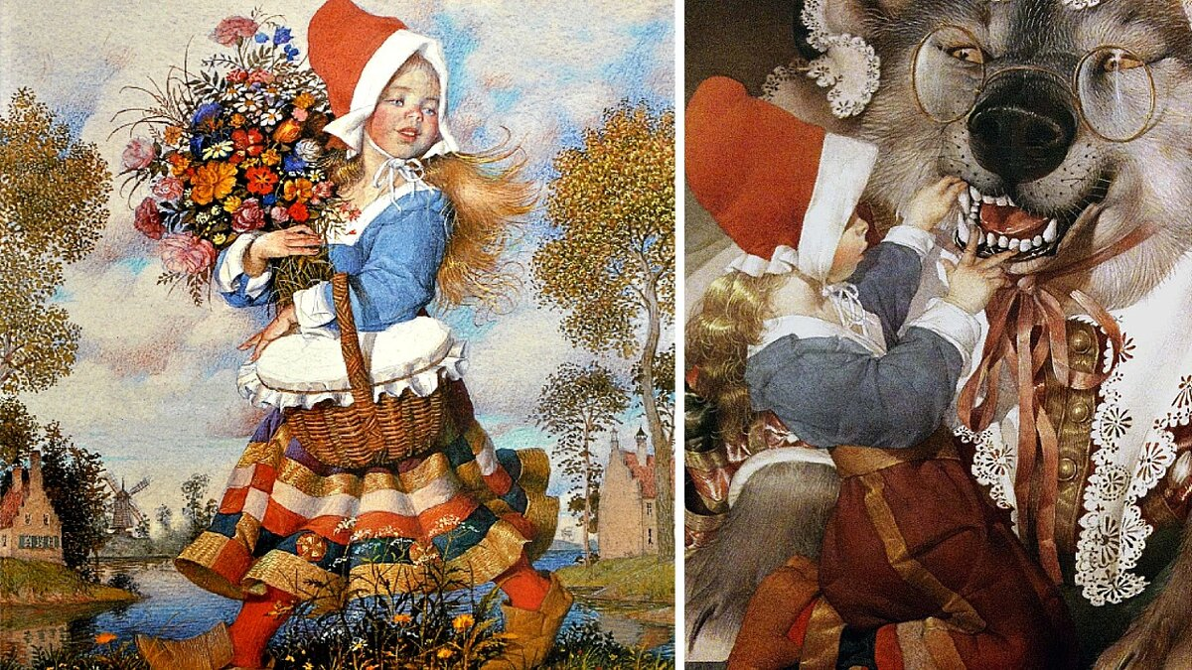
"Красная шапочка"
(Фото 14)

Slide 20
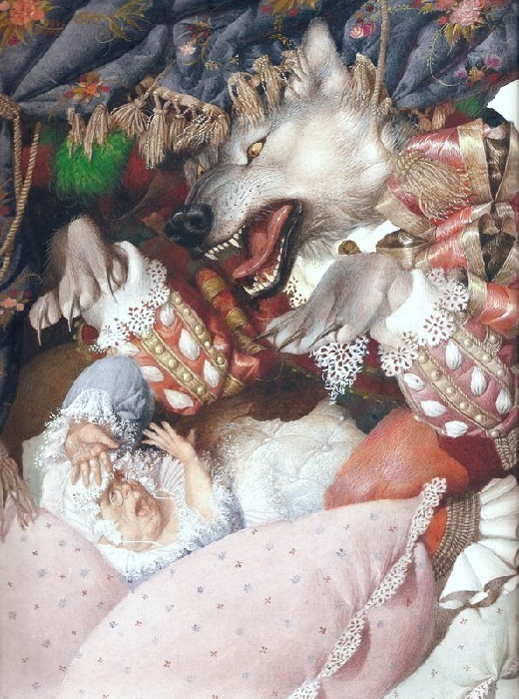
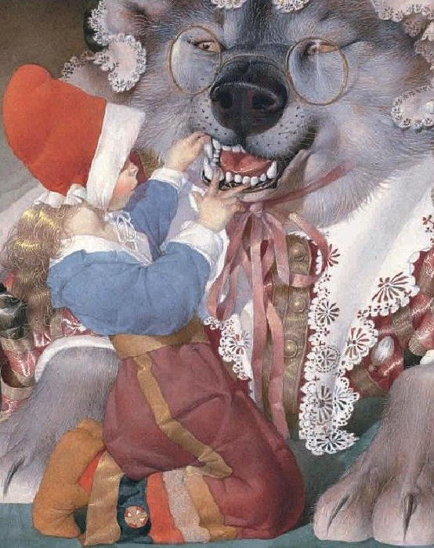
«Красная шапочка»
(Фото 15) (Фото 16)

Slide 21
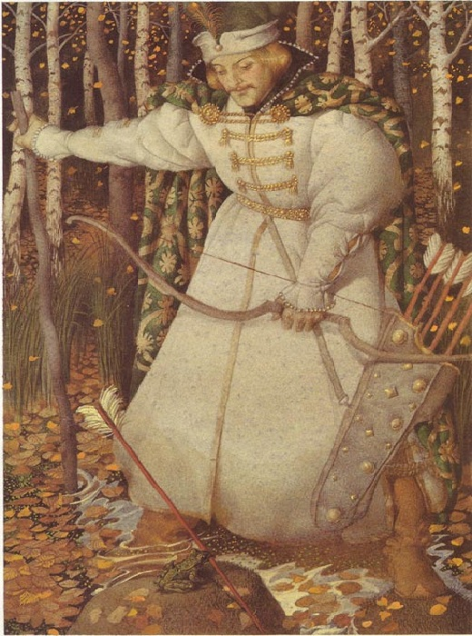
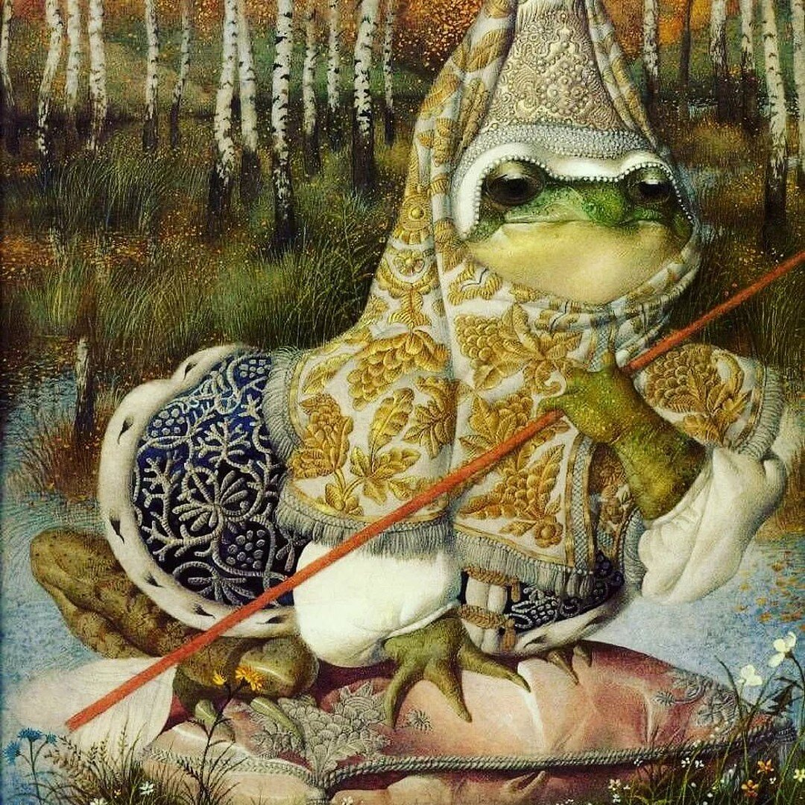
«Принцесса Лягушка»
(Фото 17) (Фото 18)

Slide 22
Акварельные работы Геннадия Спирина удостоены огромного числа наград и хранятся во многих частных и государственных коллекциях. А созданные им сказочные миры мне хочется рассматривать и рассматривать.

Slide 23
Источник информации:
https://dzen.ru/a/YTIoLnHId2dHq47P
https://kulturologia.ru/blogs/070220/45385/
https://ru.wikipedia.org/wiki/Спирин, Геннадий Константинович
https://www.livemaster.ru/topic/3704042-article-unikalnyj-illyustrator-gennadij-spirin
https://artchive.ru/artists/65102~Gennadij_Spirin/biography
https://prodetlit.ru/index.php/Спирин_Геннадий_Константинович

Slide 24
Источник фотографий:
(Фото на титульном листе) https://kulturologia.ru/files/u21941/219411986.jpg
(Фото 1) https://avatars.dzeninfra.ru/get-zen_doc/1930013/pub_6132282e71c8776747ab8ecf_61326c93b5e678712d25f2e7/scale_1200
(Фото 2) https://avatars.dzeninfra.ru/get-zen_doc/5255669/pub_6132282e71c8776747ab8ecf_61322e5b7916e7006ac60fda/scale_1200
(Фото 3) https://avatars.dzeninfra.ru/get-zen_doc/3986710/pub_6132282e71c8776747ab8ecf_61322e734ce7622db03c4257/scale_1200
(Фото 4) https://avatars.dzeninfra.ru/get-zen_doc/163240/pub_6132282e71c8776747ab8ecf_613239b95ef98a52fca39901/scale_1200
(Фото 5) https://avatars.dzeninfra.ru/get-zen_doc/1576786/pub_6132282e71c8776747ab8ecf_61326f4f543eb95b07576e2d/scale_1200
(Фото 6) https://avatars.dzeninfra.ru/get-zen_doc/4457333/pub_6132282e71c8776747ab8ecf_613244f2b5e678712deebf35/scale_1200
(Фото 7) https://avatars.dzeninfra.ru/get-zen_doc/3985561/pub_6132282e71c8776747ab8ecf_613244fd4ce7622db05fff1e/scale_1200
(Фото 8) https://avatars.dzeninfra.ru/get-zen_doc/3512851/pub_6132282e71c8776747ab8ecf_61324aac3df852715d6b9fdd/scale_1200
(Фото 9) https://kulturologia.ru/files/u21941/219418638.jpg
(Фото 10) https://kulturologia.ru/files/u21941/219411598.jpg
(Фото 11) https://avatars.dzeninfra.ru/get-zen_doc/4488311/pub_6132282e71c8776747ab8ecf_61324d985ef98a52fcc1b56a/scale_1200
(Фото 12) https://kulturologia.ru/files/u21941/219410465.jpg
(Фото 13) https://avatars.dzeninfra.ru/get-zen_doc/1899117/pub_6132282e71c8776747ab8ecf_6132554c543eb95b0733ab15/scale_1200
(Фото 14) https://avatars.dzeninfra.ru/get-zen_doc/5289413/pub_6132282e71c8776747ab8ecf_61326969c7d3394e4ab711c8/scale_1200
(Фото 15) https://kulturologia.ru/files/u21941/219419130.jpg
(Фото 16) https://kulturologia.ru/files/u21941/219411660.jpg
(Фото 17) https://kulturologia.ru/files/u21941/219418094.jpg
(Фото 18) https://avatars.dzeninfra.ru/get-zen_doc/101122/pub_6132282e71c8776747ab8ecf_61326a4b39f2cf24c316fb89/scale_1200

